Slide 1
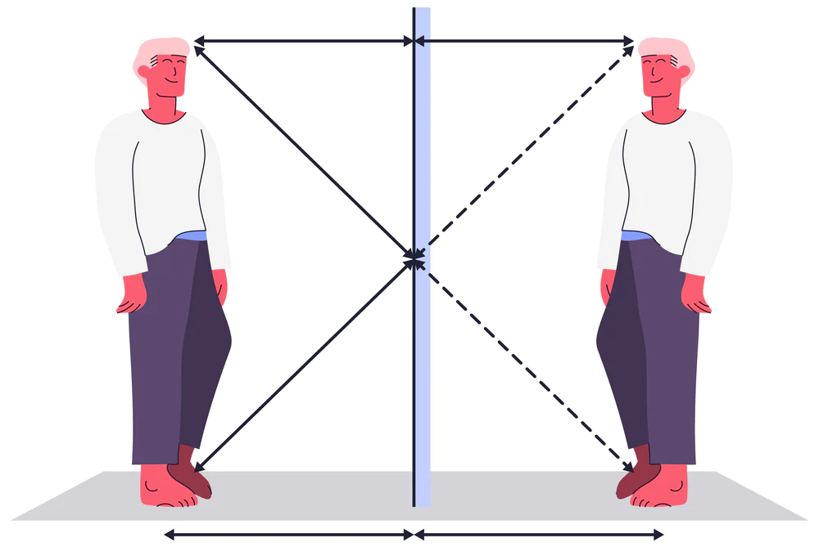
ΕΠΙΠΕΔΑ ΚΑΤΟΠΤΡΑ - ΣΥΝΟΠΤΙΚΑ
Το είδωλο από επίπεδο κάτοπτρο:
Είναι φανταστικό
Απέχει από το κάτοπτρο όσο και το αντικείμενο
Έχει το ίδιο μέγεθος με το αντικείμενο
Διατηρεί τον προσανατολισμό πάνω-κάτω (κατακόρυφο) και αριστερά – δεξιά αλλά έχει αντιστροφή μπρος –πίσω (εναντιομορφισμός)

Slide 2

Ποιά είναι η μέγιστη απόσταση από το έδαφος που μπορεί να έχει κατακόρυφο επίπεδο κάτοπτρο ώστε ένα άτομο ύψους 1.78m να μπορεί να δει ολόκληρο το είδωλό του μέσα σε αυτό;
(Κ)
αντικείμενο
είδωλο
Ζ
Β
Β΄
θ
Γ
θ
Α
x
x΄
Α΄
Δ
τριγ. ΒΑΑ΄~ τριγ. ΓΔΑ΄ : $\frac{ΓΔ}{ΑΒ}=\frac{x΄}{ΑΑ΄}\overset{⇒}{x΄=x}\frac{ΓΔ}{ΑΒ}=\frac{x΄}{2x΄}=\frac{1}{2} ⟹ΓΔ= \frac{ΑΒ}{2}$

Slide 3
Μέσα από το κάτοπτρο ΓΖ ο παρατηρητής μπορεί να δει μόνο τμήμα ΑΒ του σώματός του. Για να μπορεί να δει ολόκληρο το σώμα του πρέπει (i) να πλησιάσει τον καθρέφτη; (ii) να απομακρυνθεί; (iii) τίποτα από τα δύο;
αντικείμενο
είδωλο
(Κ)
3
2
1
Ζ
Β
Β
Β
Β΄
θ
θ
Γ
Α
Α΄
x
x΄
Δ

Slide 4
Στροφή επιπέδου κατόπτρου κατά γωνία φ γύρω από άξονα που είναι κάθετος στο επίπεδο πρόσπτωσης και διέρχεται:
(Ι) από το άκρο Κ του κατόπτρου
(ΙΙ) από το σημείο Ο πρόσπτωσης της φωτεινής ακτίνας
Ο
Να υπολογιστεί η γωνία που σχηματίζει η ανακλώμενη ακτίνα σε σχέση με τη δ/ση της αρχικής ανακλώμενης

Slide 5
(ΙΙ)
αρχική θέση κατόπτρου: Κ₁Λ₁
αρχική ανακλώμενη: ΟΓ
νέα θέση κατόπτρου: Κ₂Λ₂
νέα ανακλώμενη: ΟΓ΄
ζητούμενη γωνία μεταξύ ΟΓ & ΟΓ΄ : $\hat{ΓΟΓ΄}=ω$
Ο
αρχική γωνία πρόσπτωσης $\hat{ΑΟΜ_{1}}=α ⇒\hat{Μ_{1}ΟΓ}=α$
νέα γωνία πρόσπτωσης $\hat{ΑΟΜ_{2}}=α+φ ⇒\hat{Μ_{2}ΟΓ΄}=α+φ$
ω =2φ
$$\hat{Μ_{2}ΟΓ΄}=\hat{Μ_{2}ΟΓ+}\hat{ΓΟΓ΄}=\hat{Μ_{1}ΟΓ}−\hat{Μ_{1}ΟΜ_{2}}+\hat{ΓΟΓ΄}=α−φ+ω$$

Slide 6
(Ι)
αρχική θέση κατόπτρου: ΚΛ₁
αρχική ανακλώμενη: Ο₁Γ
νέα θέση κατόπτρου: ΚΛ₂
νέα ανακλώμενη: Ο₂Δ
ζητούμενη γωνία μεταξύ Ο₁Γ & Ο₂Δ: $\hat{ΓΕΔ}=ω$
τριγ. Ο₁ΕΟ₂ : εξωτ. γωνία 2β=2α + ω
2α + 2φ =2α + ω
ω =2φ
τριγ. Ο₁ΜΟ₂ : εξωτ. γωνία β=α + φ

Slide 7
παράλληλη μετατόπιση κατόπτρου
(Κ₁)
(Κ₂)
αρχική θέση κατόπτρου: (Κ₁)
αρχική θέση ειδώλου: Α΄
νέα θέση κατόπτρου: (Κ₂)
νέα θέση ειδώλου: Α΄΄
μετατόπιση κατόπτρου: Ο₁Ο₂ = x
ζητούμενημετατόπιση ειδώλου: Α΄Α΄΄
Α΄Α΄΄ = 2∙x
Α΄Α΄΄= Ο₁Α΄΄- Ο₁Α΄
Α΄Α΄΄= Ο₁Ο₂+ Ο₂Α - Ο₁Α = 2∙ Ο₁Ο₂
Ο₁Α΄΄= Ο₁Ο₂ + Ο₂Α΄΄
= Ο₁Ο₂ + Ο₂Α
Ο₁Α΄= Ο₁Α
Ο₁Ο₂

Slide 8
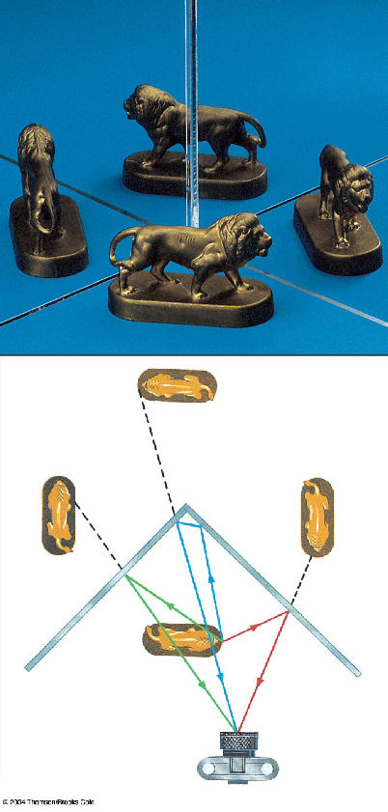
Συνδυασμοί Επιπέδων Κατόπτρων
Πόσα είδωλα σχηματίζονται από δύο κάθετα μεταξύ τους επίπεδα κάτοπτρα;
https://www4.uwsp.edu/physastr/kmenning/phys250/lect34.html

Slide 9
Δύο επίπεδα κάτοπτρα κάθετα μεταξύ τους (φ=90°)
τα είδωλα Α΄,Α΄΄,Α΄΄΄στην περιφέρεια του κύκλου (Κ, ΚΑ)
Γενικά για γωνία φ → πλήθος ειδώλων $Ν=\frac{360°}{φ}−1$
Αν $\frac{360°}{φ}$ =άρτιος ακέραιος → Ν εξαρτάται μόνο από τη φ: π.χ. για φ=90° → Ν=3 είδωλα

Slide 10
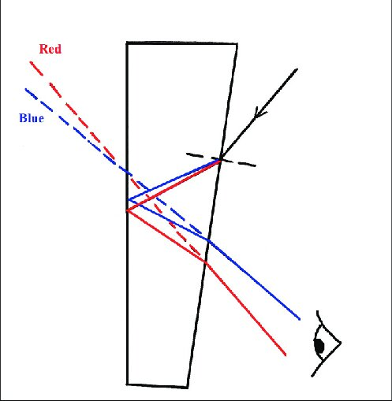
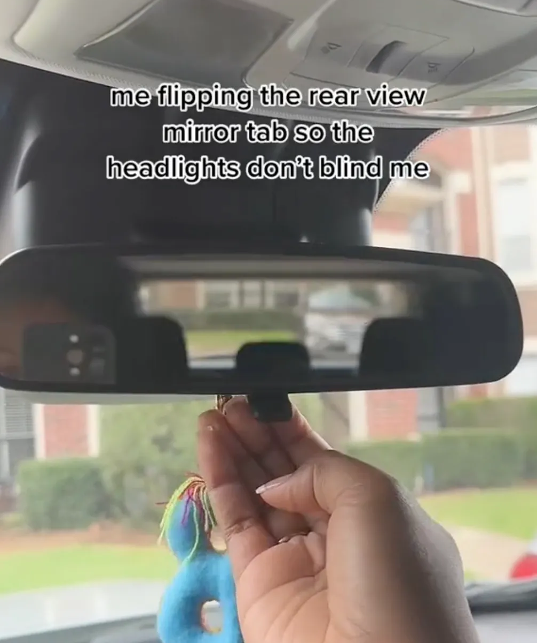
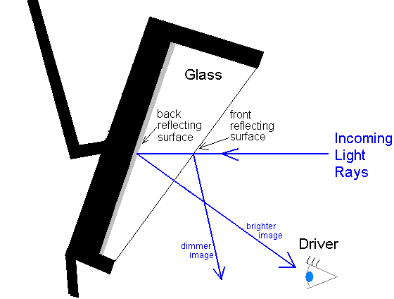
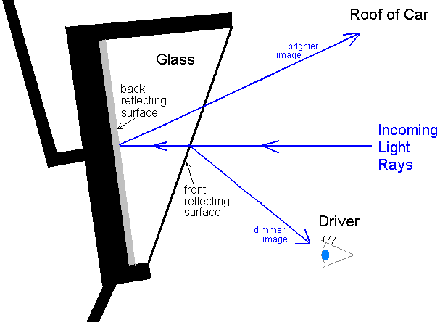
Εφαρμογή: καθρέφτης οπισθοπορείας δύο θέσεων
DOI: 10.1119/1.5145405
https://www.quora.com/Which-kind-of-mirror-is-used-in-a-rear-view-mirror

Slide 11
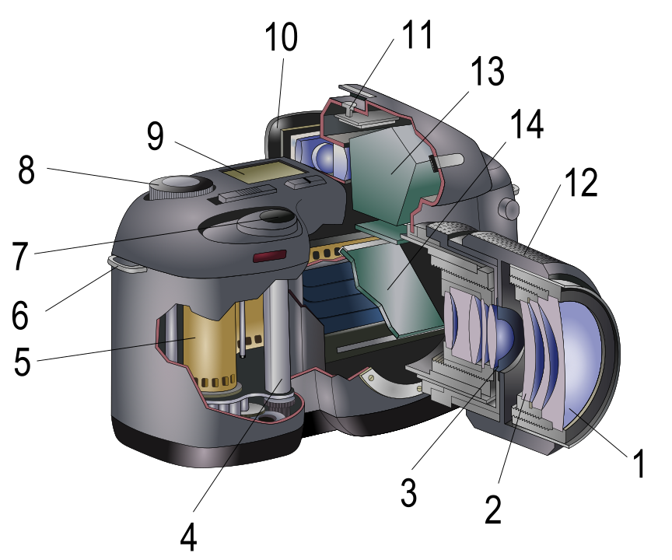
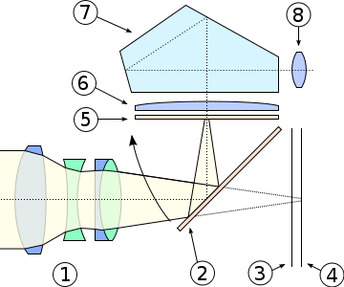
Μονορεφλέξ
“SLR cross section” από Cburnett διαθέσιμο με άδεια CC BY-SA 3.0
Από Anuskafm, CC BY-SA 3.0, https://commons.wikimedia.org/w/index.php?curid=3679344

Slide 12
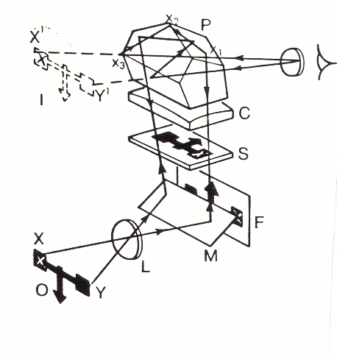
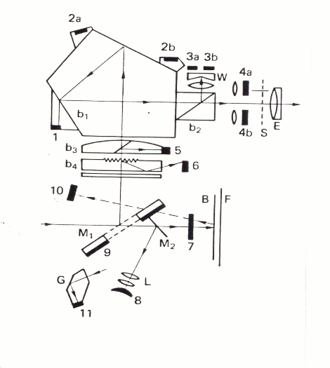
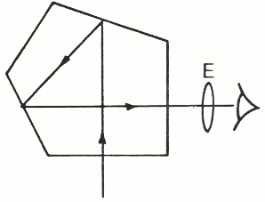
Πεντάπρισμα – Αρχή λειτουργίας

Slide 13
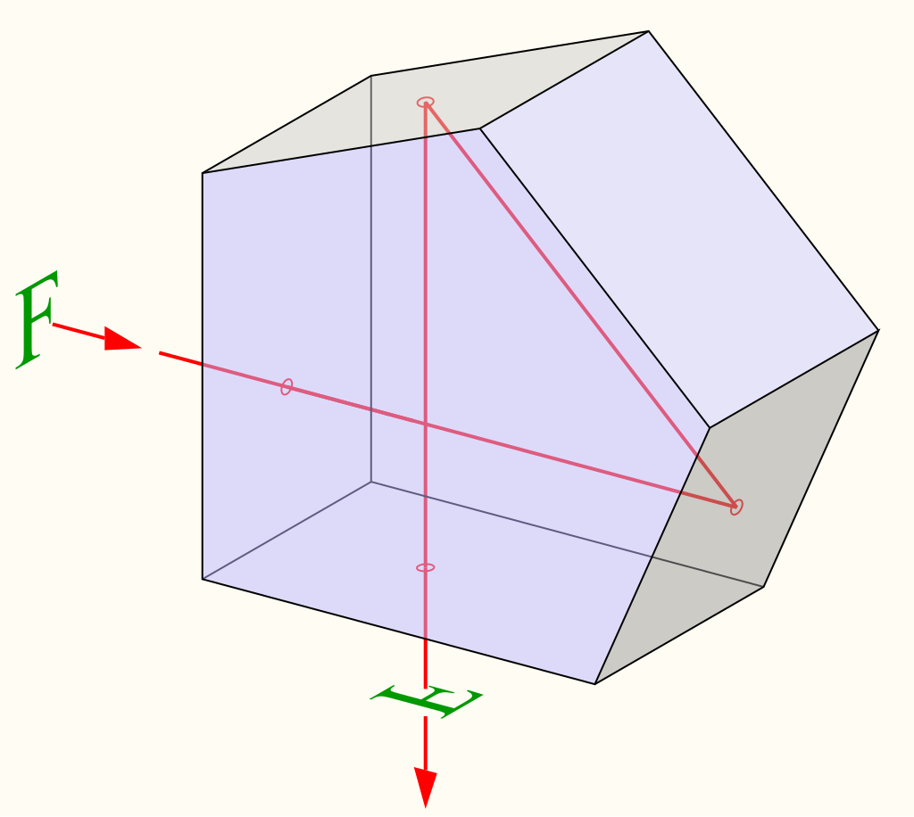
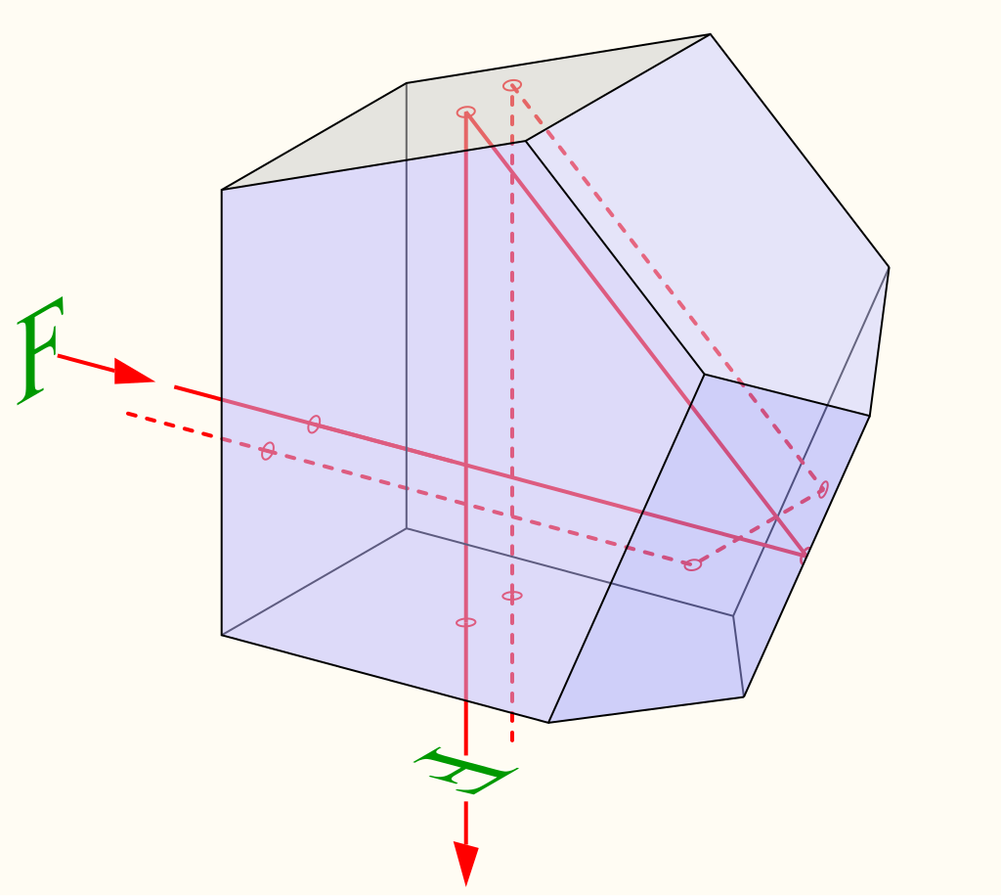
Πεντάπρισμα – Αρχή λειτουργίας
By User:Bobarino - Own work, CC BY-SA 3.0, https://commons.wikimedia.org/w/index.php?curid=1699721
By DrBob at the English Wikipedia, CC BY-SA 3.0, https://commons.wikimedia.org/w/index.php?curid=35070661

Slide 14
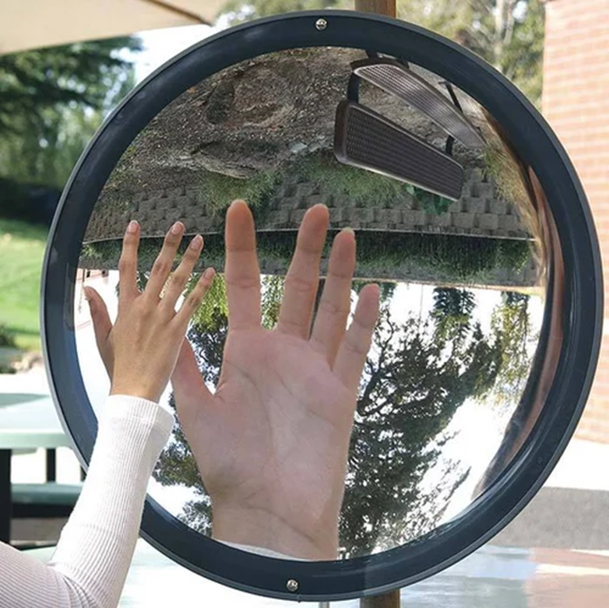
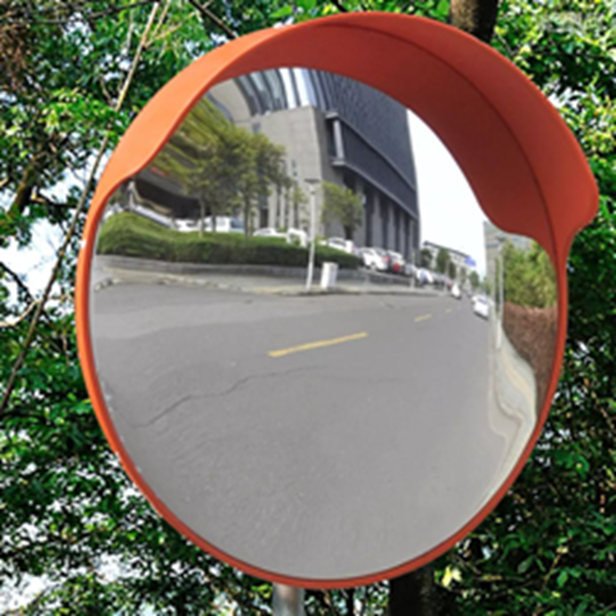
ΣΦΑΙΡΙΚΑ ΚΑΤΟΠΤΡΑ
https://4.imimg.com/data4/YY/ER/MY-3042553/concave-mirror-500x500.jpg

Slide 15
ΣΦΑΙΡΙΚΑ ΚΑΤΟΠΤΡΑ
σχηματική παράσταση
Ο: κορυφή
Κ: κέντρο
καμπυλότητας
γωνιακό άνοιγμα
κοίλο
κυρτό

Slide 16
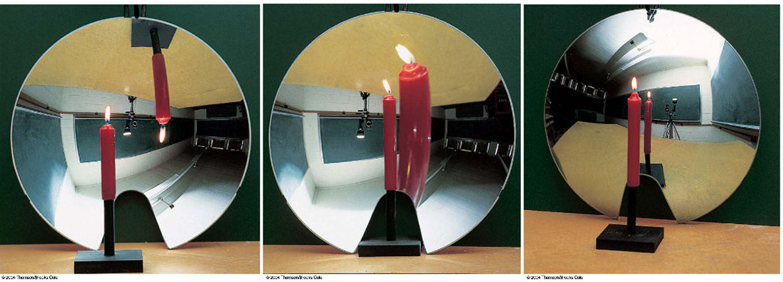
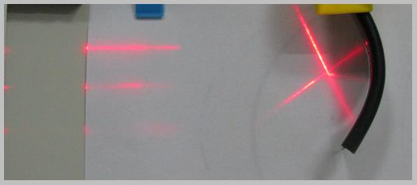
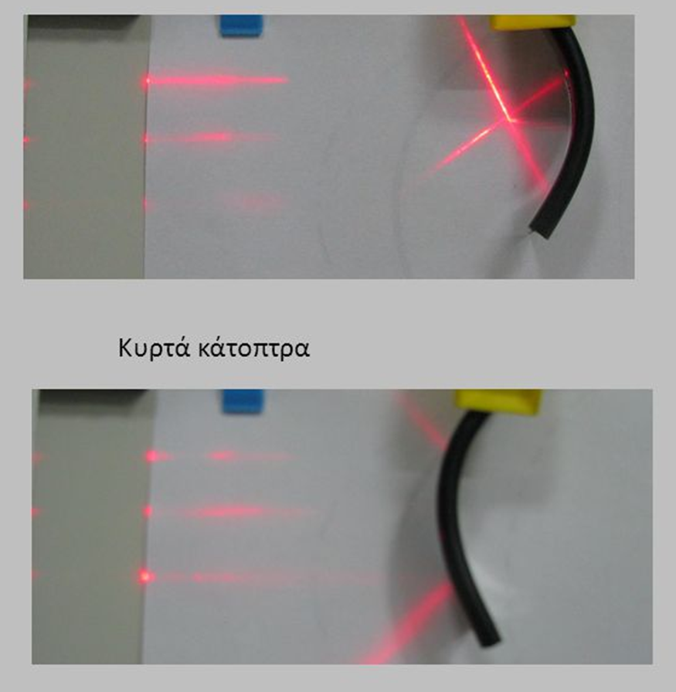
ΚΟΙΛΑ ΚΑΤΟΠΤΡΑ
ΚΥΡΤΑ ΚΑΤΟΠΤΡΑ
https://images.slideplayer.gr/11/3633368/slides/slide_3.jpg

Slide 17
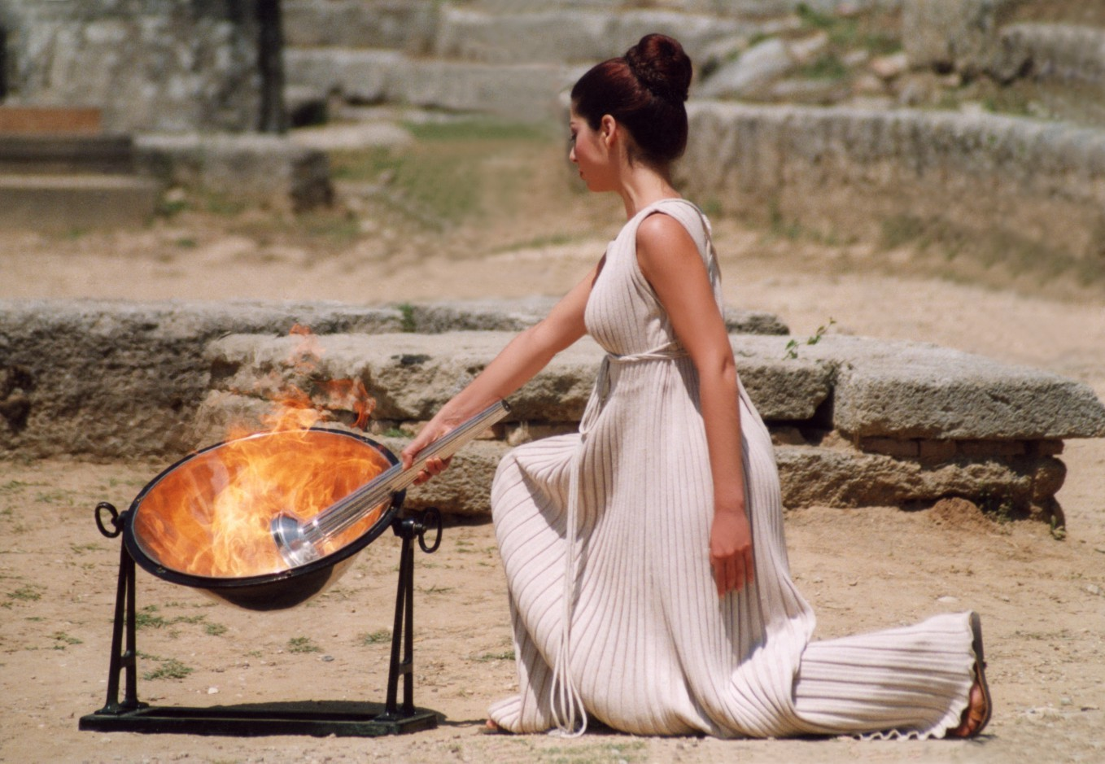
ΕΣΤΙΕΣ – ΕΣΤΙΑΚΑ ΕΠΙΠΕΔΑ
ΚΟΙΛΑ ΚΑΤΟΠΤΡΑ

Slide 18
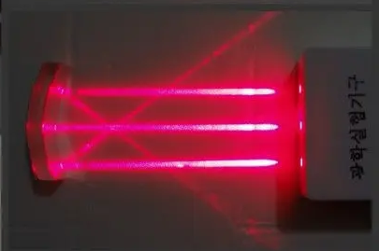
ΕΣΤΙΕΣ – ΕΣΤΙΑΚΑ ΕΠΙΠΕΔΑ
ΚΟΙΛΑ ΚΑΤΟΠΤΡΑ

Slide 19
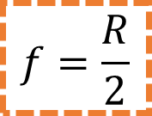

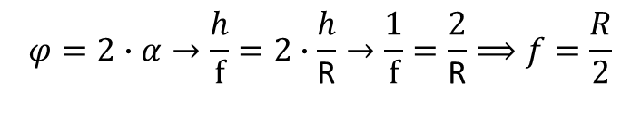
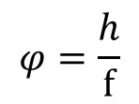
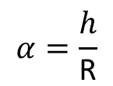

ΚΟΙΛΑ ΚΑΤΟΠΤΡΑ – ΠΡΟΣΔΙΟΡΙΣΜΟΣ ΕΣΤΙΑΚΗΣ ΑΠΟΣΤΑΣΗΣ
ακτίνα παράλληλη στον κύριο άξονα
ΟΚ = R : ακτίνα
ΟΕ = f : εστιακή απόσταση
α=β
Για μικρό γωνιακό άνοιγμα:
Ι΄Κ ≈ ΚΟ = R
Ι΄Ε ≈ ΕΟ = f
α
Τριγ. ΙΙ΄Κ: $εφα=\frac{h}{\text{Ι}\text{΄}\text{Κ}}$
$$α=\frac{h}{\text{R}}$$
Ο
Ι΄
Ε
$$f=\frac{R}{2}$$
Τριγ. ΙΙ΄E: $εφφ=\frac{h}{\text{Ι}\text{΄}\text{Ε}}$
$$φ=\frac{h}{\text{f}}$$
φ=α+β=2 ∙α
$$φ=2∙α→\frac{h}{\text{f}}=2∙\frac{h}{\text{R}}→\frac{1}{\text{f}}=\frac{2}{\text{R}}⟹f=\frac{R}{2}$$

Slide 20

ΚΟΙΛΑ ΚΑΤΟΠΤΡΑ: ΕΣΤΙΕΣ – ΕΣΤΙΑΚΑ ΕΠΙΠΕΔΑ
ακτίνα παράλληλη σε δευτερεύοντα άξονα (τυχαία δ/ση)
$ΟΕ=f=\frac{R}{2}$

Slide 21
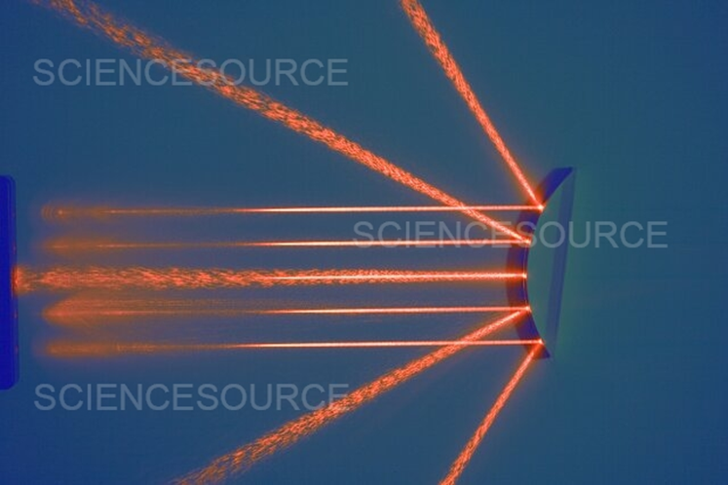
ΕΣΤΙΕΣ – ΕΣΤΙΑΚΑ ΕΠΙΠΕΔΑ
ΚΥΡΤΑ ΚΑΤΟΠΤΡΑ

Slide 22

ΚΥΡΤΑ ΚΑΤΟΠΤΡΑ: ΕΣΤΙΕΣ – ΕΣΤΙΑΚΑ ΕΠΙΠΕΔΑ
$ΟΕ=f=\frac{R}{2}$

Slide 23
ΣΧΗΜΑΤΙΣΜΟΣ ΕΙΔΩΛΩΝ
ΑΠΟ
ΣΦΑΙΡΙΚΑ ΚΑΤΟΠΤΡΑ

Slide 24
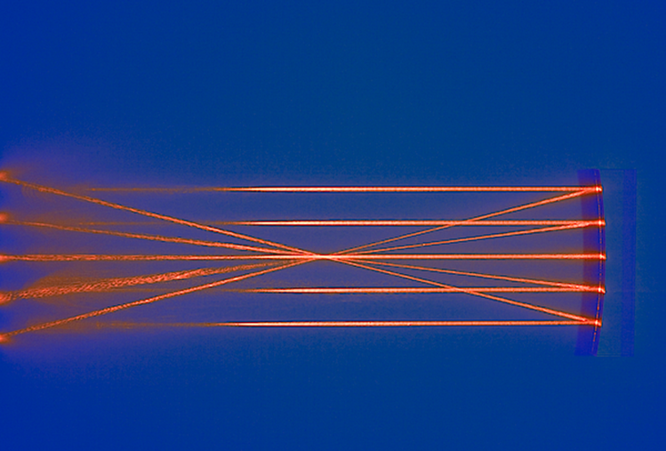
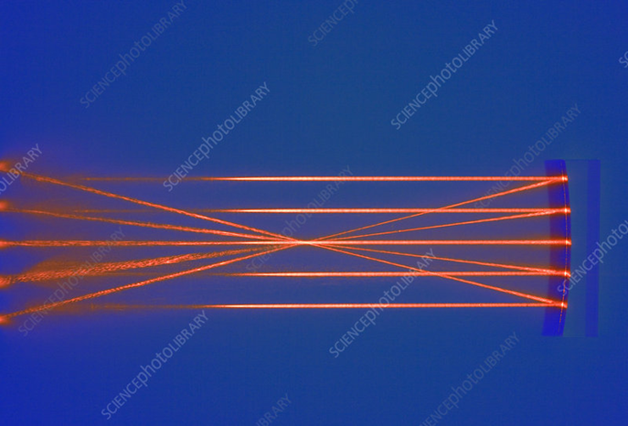
ΚΟΙΛΑ ΚΑΤΟΠΤΡΑ
ΚΥΡΤΑ ΚΑΤΟΠΤΡΑ
https://www.sciencesource.com/1815583-rays-of-light-and-convex-mirror.html

Slide 25
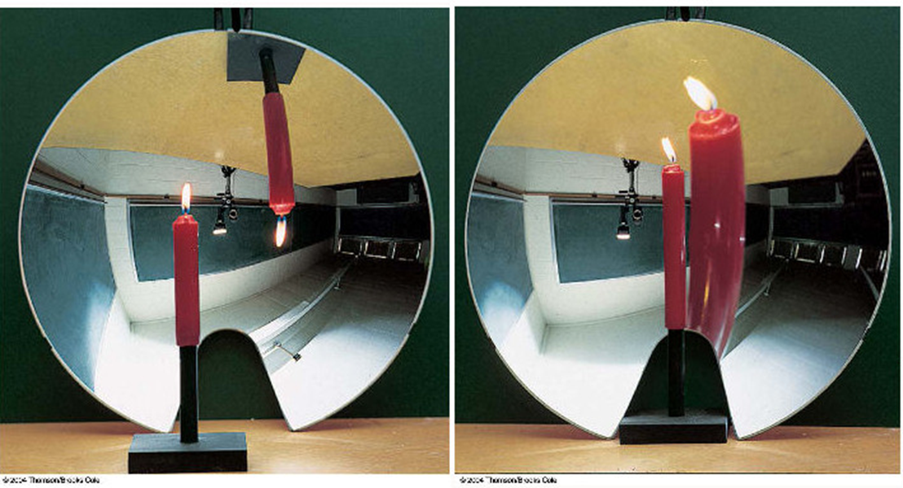
ΚΟΙΛΑ ΚΑΤΟΠΤΡΑ
1. Αντικείμενο πέραν του κέντρου καμπυλότητας Κ
(1)
(2)
αντικείμενο
(3)
Είδωλο αντεστραμμένο & μικρότερο από αντικείμενο
 | προσπίπτουσα | ανακλώμενη
(1) | παρ/λη στον κύριο άξονα: | διέρχεται από Ε
(2) | διέρχεται από Ε: | παρ/λη στον κύριο άξονα
(3) | διέρχεται από Κ: | διέρχεται από Κ
είδωλο

Slide 26
ΚΟΙΛΑ ΚΑΤΟΠΤΡΑ
2. Αντικείμενο ακριβώς στο κέντρο καμπυλότητας Κ
(1)
(2)
Είδωλο στο Κ, αντεστραμμένο & ίσο με αντικείμενο
 | προσπίπτουσα | ανακλώμενη
(1) | παρ/λη στον κύριο άξονα: | διέρχεται από Ε
(2) | διέρχεται από Ε: | παρ/λη στον κύριο άξονα
(3) | διέρχεται από Κ: | διέρχεται από Κ

Slide 27
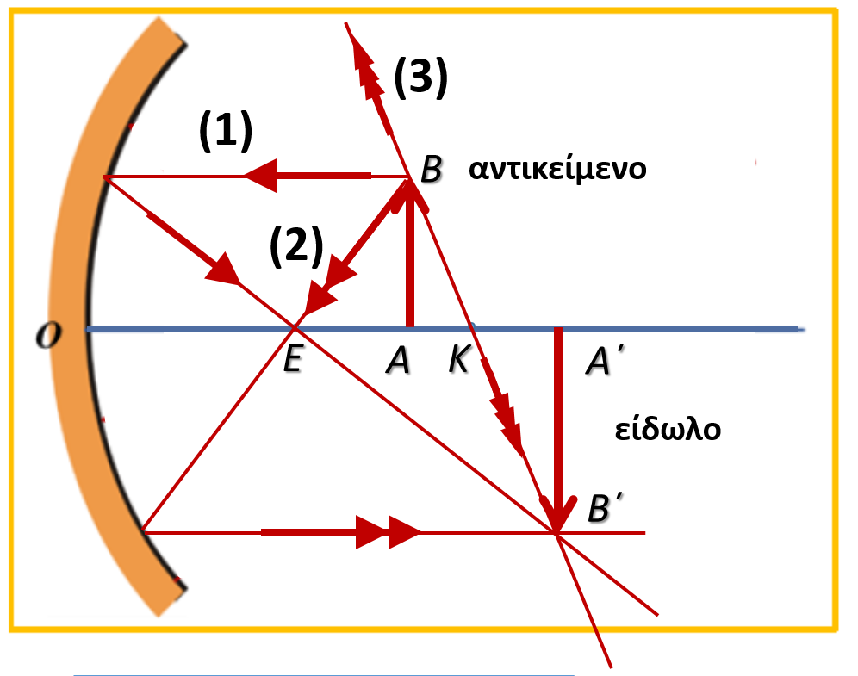
ΚΟΙΛΑ ΚΑΤΟΠΤΡΑ
3. Αντικείμενο μεταξύ εστίας Ε & κέντρου καμπυλότητας Κ
Είδωλο αντεστραμμένο & μεγαλύτερο από αντικείμενο
 | προσπίπτουσα | ανακλώμενη
(1) | παρ/λη στον κύριο άξονα: | διέρχεται από Ε
(2) | διέρχεται από Ε: | παρ/λη στον κύριο άξονα
(3) | διέρχεται από Κ: | διέρχεται από Κ

Slide 28
ΚΟΙΛΑ ΚΑΤΟΠΤΡΑ
4. Αντικείμενο μεταξύ εστίας Ε & κορυφής Ο
(1)
(3)
Είδωλο φανταστικό, ορθό & μεγαλύτερο από αντικείμενο
 | προσπίπτουσα | ανακλώμενη
(1) | παρ/λη στον κύριο άξονα: | διέρχεται από Ε
(2) | διέρχεται από Ε: | παρ/λη στον κύριο άξονα
(3) | διέρχεται από Κ: | διέρχεται από Κ

Slide 29
ΚΟΙΛΑ ΚΑΤΟΠΤΡΑ
5. Φανταστικό Αντικείμενο (πίσω από το κάτοπτρο)
(1)
Είδωλο πραγματικό, ορθό & μικρότερο από αντικείμενο
(3)
 | προσπίπτουσα | ανακλώμενη
(1) | παρ/λη στον κύριο άξονα: | διέρχεται από Ε
(2) | διέρχεται από Ε: | παρ/λη στον κύριο άξονα
(3) | διέρχεται από Κ: | διέρχεται από Κ

Slide 30
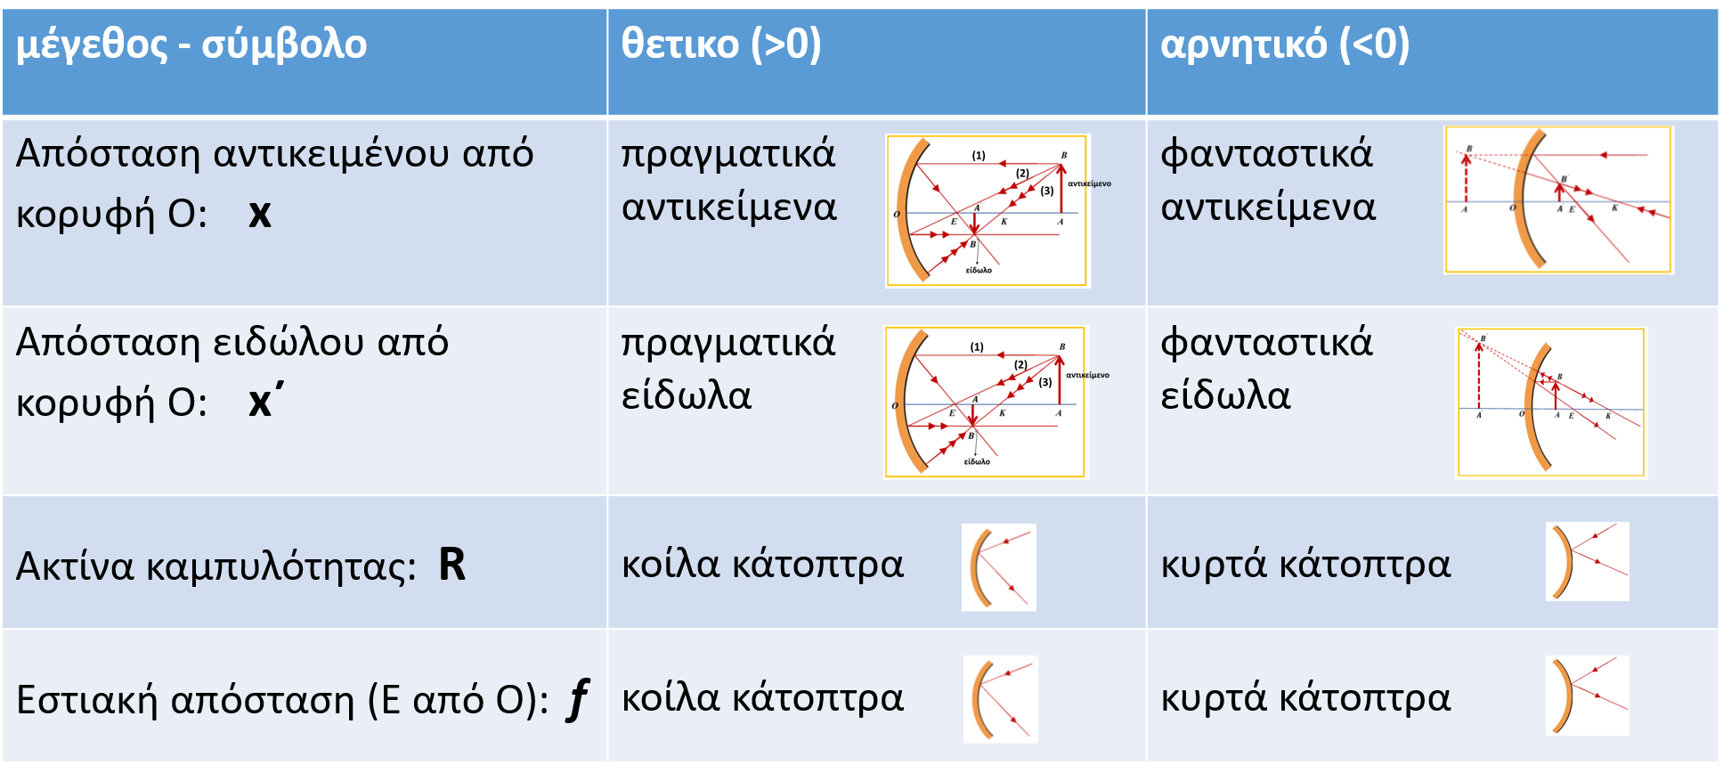
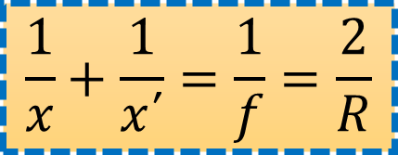
Σχέση σφαιρικών κατόπτρων
$$\frac{1}{x}+\frac{1}{x΄}=\frac{1}{f}=\frac{2}{R}$$
Πίκνακας προσημοθέτησης

Slide 31
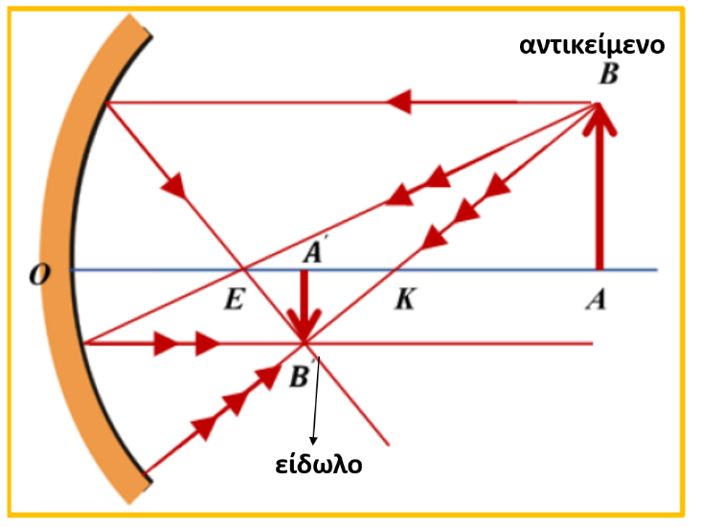
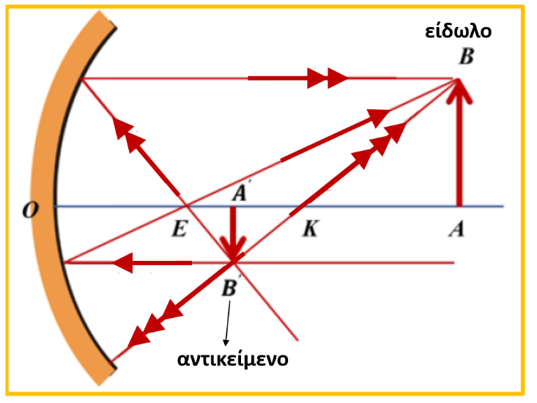
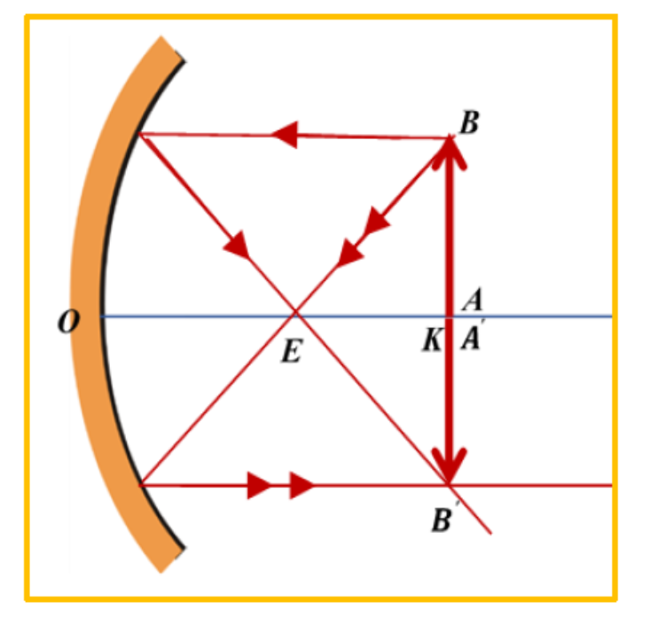
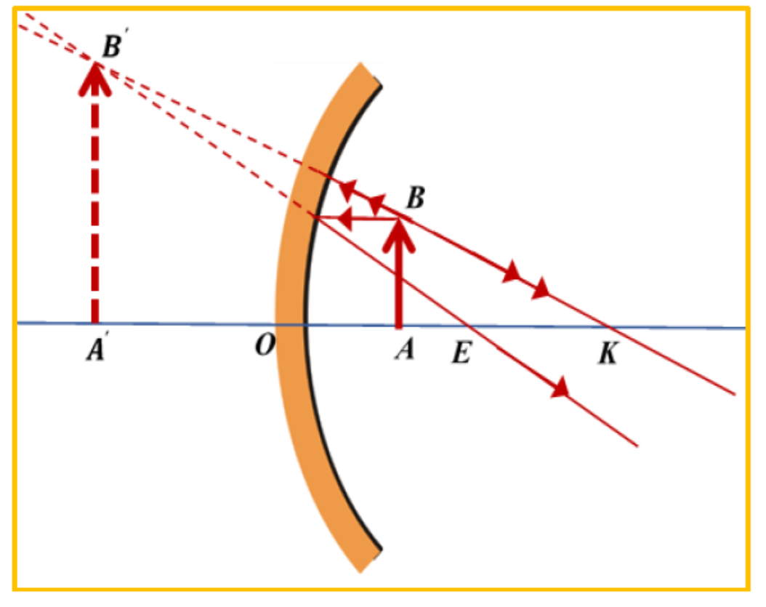

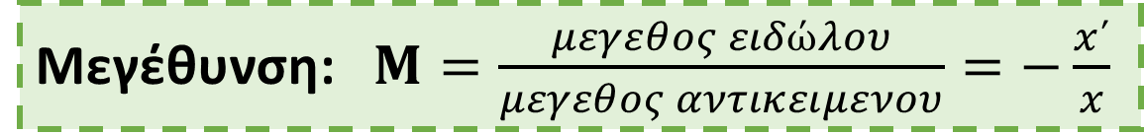



Μεγέθυνση: $Μ=\frac{μεγεθος ειδώλου}{μεγεθος αντικειμενου}=−\frac{x΄}{x}$
Μ=-1
$$Μ<0$$
$$\left|Μ\right|<1$$
$$Μ<0$$
$$\left|Μ\right|>1$$
$$Μ>1$$
$$0<Μ<1$$

Slide 32
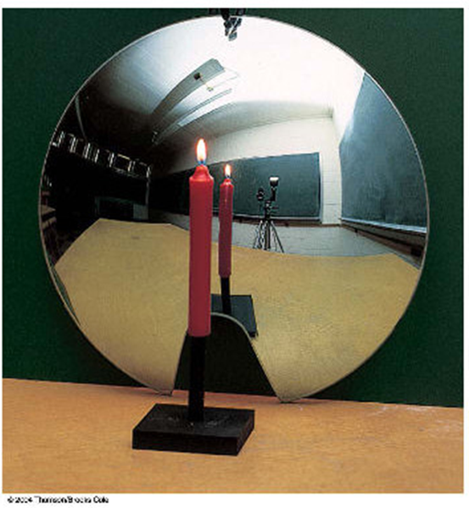
ΚΥΡΤΑ ΚΑΤΟΠΤΡΑ
1. Πραγματικό Αντικείμενο (μπροστά από το κάτοπτρο)
(1)
(3)
(2)
Είδωλο φανταστικό, ορθό & μικρότερο από αντικείμενο
 | προσπίπτουσα | ανακλώμενη
(1) | παρ/λη στον κύριο άξονα: | διέρχεται από Ε
(2) | διέρχεται από Ε: | παρ/λη στον κύριο άξονα
(3) | διέρχεται από Κ: | διέρχεται από Κ

Slide 33
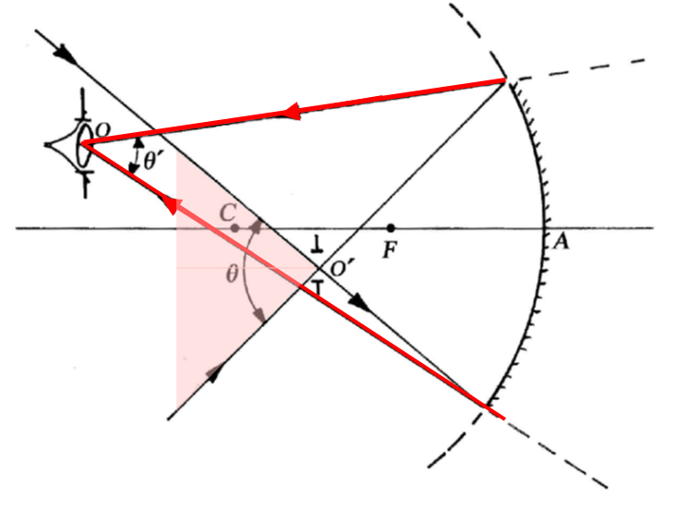
ΟΠΤΙΚΟ ΠΕΔΙΟ (Ο.Π.) ΚΑΤΟΠΤΡΩΝ
ΚΟΙΛΑ ΚΑΤΟΠΤΡΑ
Ε.Δ. Βανίδης «Μαθήματα Οπτικής»- Κεφ.3, Θεσ/κη Απρίλιος 2018

Slide 34
ΟΠΤΙΚΟ ΠΕΔΙΟ (Ο.Π.) ΚΑΤΟΠΤΡΩΝ
ΚΥΡΤΑ ΚΑΤΟΠΤΡΑ
Ο.Π. Κυρτών > Ο.Π. Επίπεδων > Ο.Π. Κοίλων

Slide 35
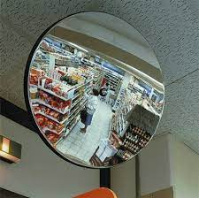

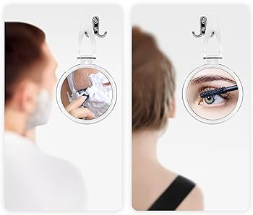
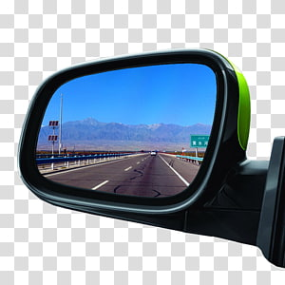
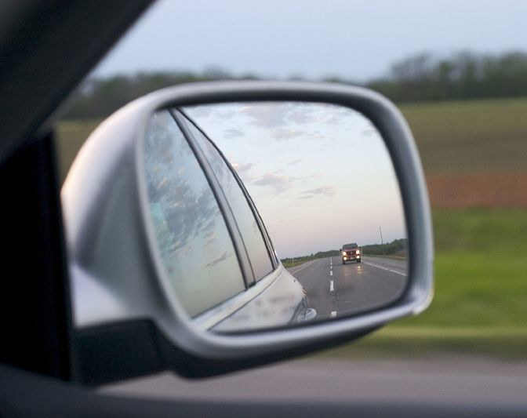
Σε ποια κατηγορία (κοίλα/κυρτά) ανήκουν τα παρακάτω κάτοπτρα;

